Slide 1
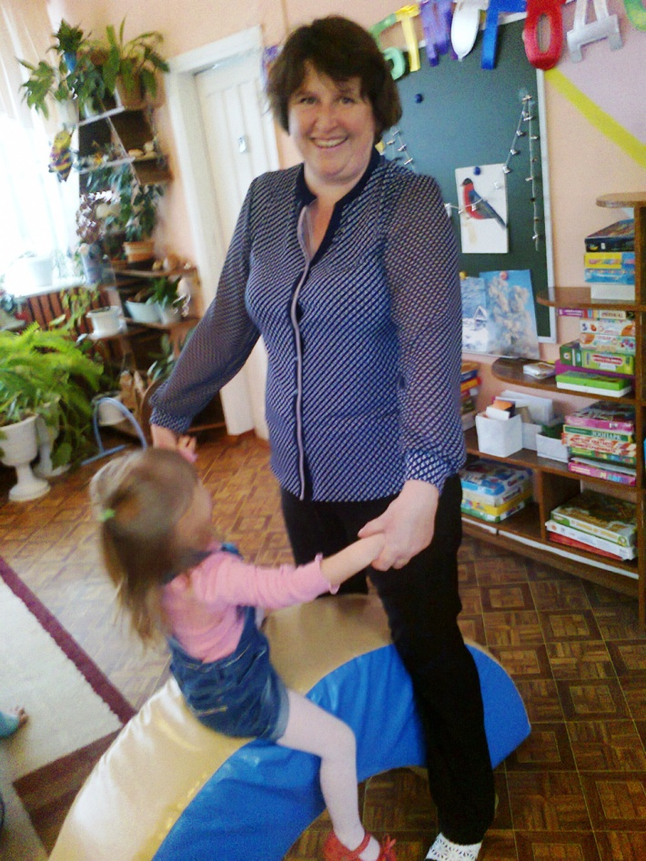
Муниципальное бюджетное дошкольное образовательное учреждение
«Центр развития ребенка - детский сад «Сказка» г. Усмани Липецкой области
Познавательно–исследовательский
проект
«Вода в детском саду»
«Воде дана волшебная власть
стать соком жизни на земле»
Леонардо да Винчи
Автор: воспитатель
Козлова Ольга Александровна

Slide 2
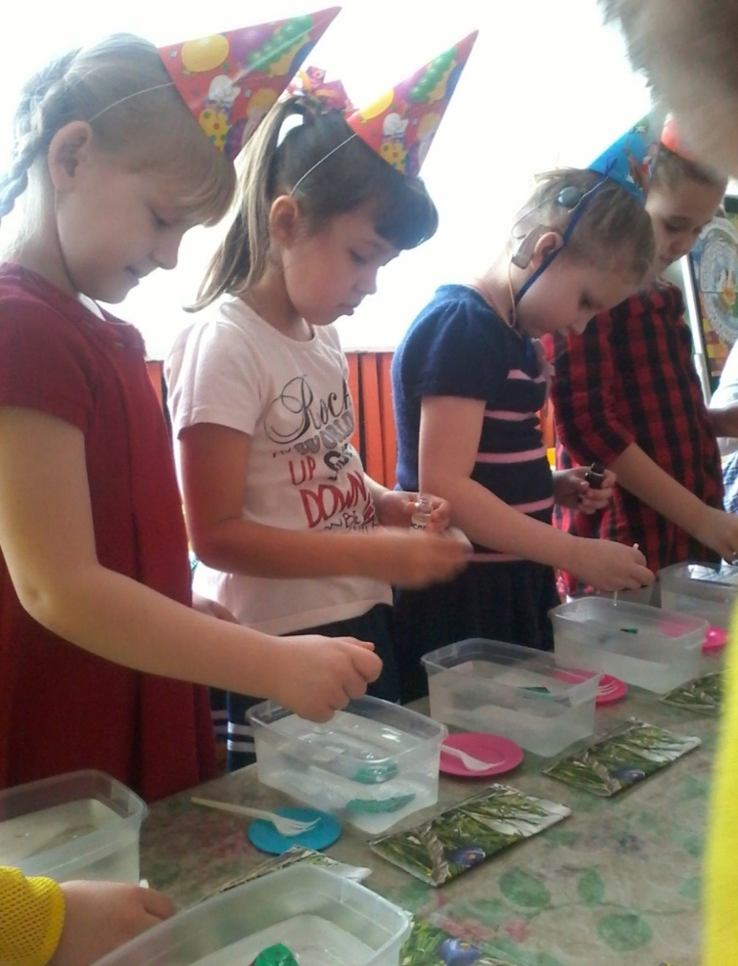
«Детский сад – это не столько место реализации программы воспитания и обучения, сколько естественное жизненное пространство, где дети учатся строить свои отношения со взрослыми и сверстниками»…
Л.И. Божович
Паспорт проекта
Полное название проекта: познавательно–исследовательский проект «Вода в детском саду»
Руководитель проекта: воспитатель высшей квалификационной категории Козлова О.А.
Вид проекта: познавательно–исследовательский
Продолжительность проекта: бессрочный
Участники проекта: дети, родители, педагоги ОУ.

Slide 3
Актуальность проблемы
Пресной воды на Земле недостаточно! Катастрофическое ухудшение экологической обстановки стоит в ряду самых актуальных проблем современности. Очень важно научить детей, – наше будущее поколение, – бережному отношению к воде. В дошкольном детстве закладываются основы личности, в том числе позитивное отношение к природе, окружающему миру.
Детский сад является первым звеном системы непрерывного экологического образования. Поэтому в детском саду был разработан для детей старшего дошкольного возраста познавательно–исследовательский проект «Вода в детском саду». Проект воспитывает у детей дошкольного возраста любовь к малой Родине, трудолюбие, любознательность, желание постоянно открывать что-то новое, исследовать, экспериментировать. Работая над проектом, дети узнали, где в природе встречается вода.
Для чего мы используем воду (пьем, моем руки, купаемся, стираем вещи, варим еду, поливаем растения и т.п.).
Вода в природе бывает пресной и соленой. Вода нужна птицам, растениям, животным и человеку.
Вода покрывает большую часть нашей планеты – это океаны, моря, озера болота, реки.

Slide 4
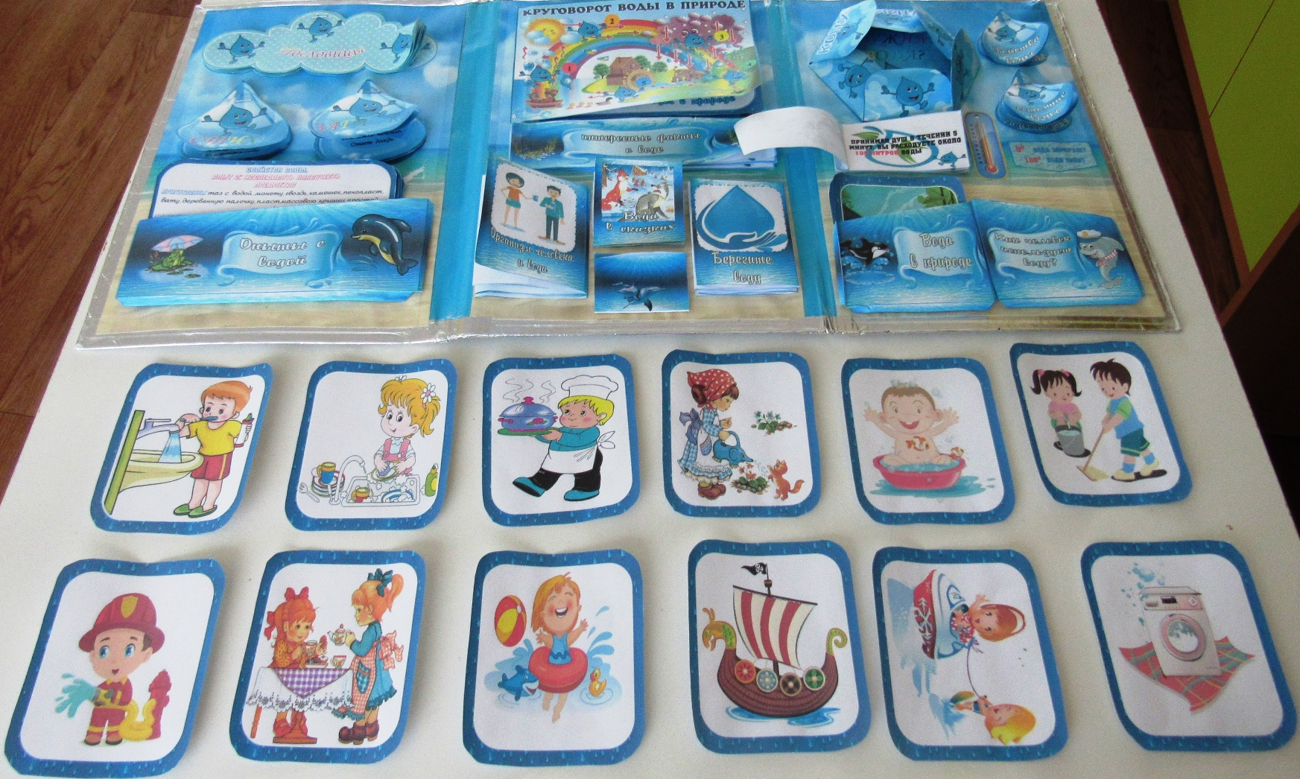
«Вода в жизни человека»

Slide 5
Проект предлагает реализацию ряда принципов
• Сотрудничества и сотворчества предлагает единение взрослого и ребёнка, как равноправных партнёров, обеспечивает возможность саморазвития каждого, диалогичность взаимодействия межличностных отношений.
• Учёта возрастных особенностей позволяет рассматривать различные проблемы на доступном уровне, а затем возвращаются к ранее изученному материалу на новом, более высоком уровне.
• Проблема заключается в создании условий для постановки и решения проблем, введение детей в мир истории через её раскрытие проблемы путём повышения активности, инициативы детей.
• Краеведение реализуется через максимальное включение в образовательный процесс экологической культуры города Усмани.

Slide 6
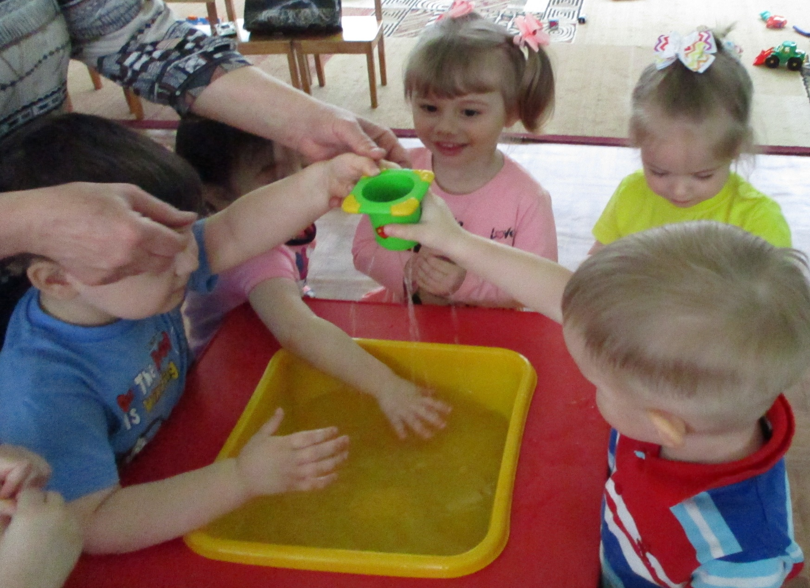

Slide 7
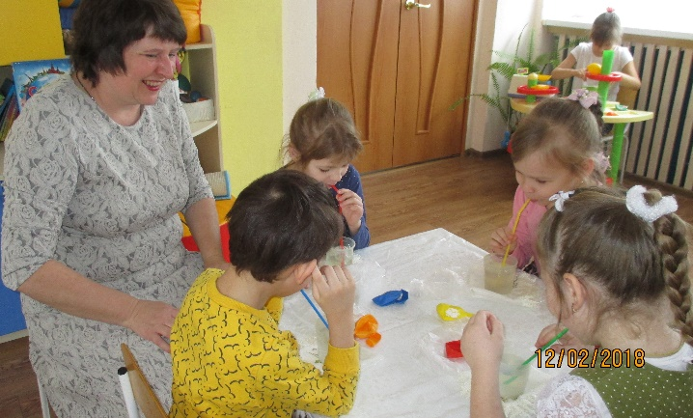
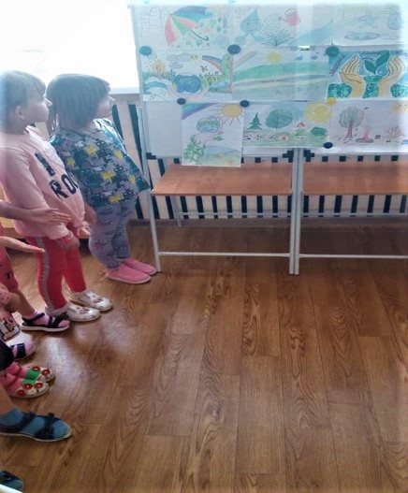
Формы работы
Рассматривание фотографий, слайдов, картинок (где в природе существует вода?); беседы, наблюдения, познавательные игры, интегрированные занятия, способствующие реализации цели проекта, экологические экспертизы, экологическо-исследовательские опыты, эксперименты, игры-путешествия, игры–драматизации, праздники и развлечения.

Slide 8
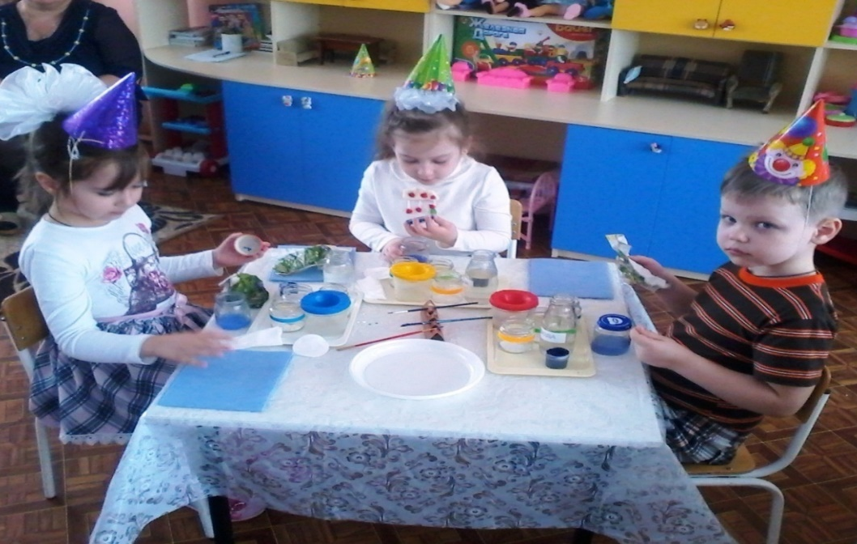
Цель проекта
• Формировать экологическую воспитанность дошкольников, активизировать мыслительно-поисковую деятельность детей.
• Показать значение воды в жизни живых существ и человека.
• Прививать навыки бережного отношения к расходованию воды.
• Познакомить детей со свойствами воды.
• Обобщить представления детей об агрегатном состоянии воды в разные времена года.

Slide 9
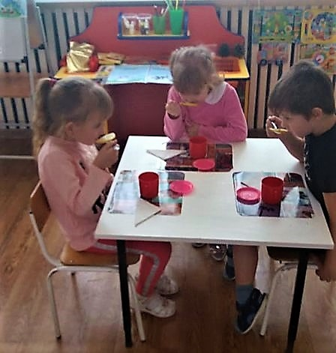
Задачи проекта
• Привлекать внимание дошкольников к богатствам природы;
• прививать любовь к родной природе, родникам - источникам чистейшей воды; подводить к пониманию её хрупкой красоты, формировать бережное отношение к использованию водных ресурсов;
• привлекать родителей к совместной деятельности (опыты по очистке воды в домашних условиях, экскурсии на родник, изготовление пособий, поделок, рисунков и т.д.);
• продолжать расширять знания детей об условиях перехода воды из жидкого состояния в лед, превращение ее в снег, в твердое состояние. Дать элементарное представление о превращении воды в пар (ее переходе в газообразное состояние).

Slide 10
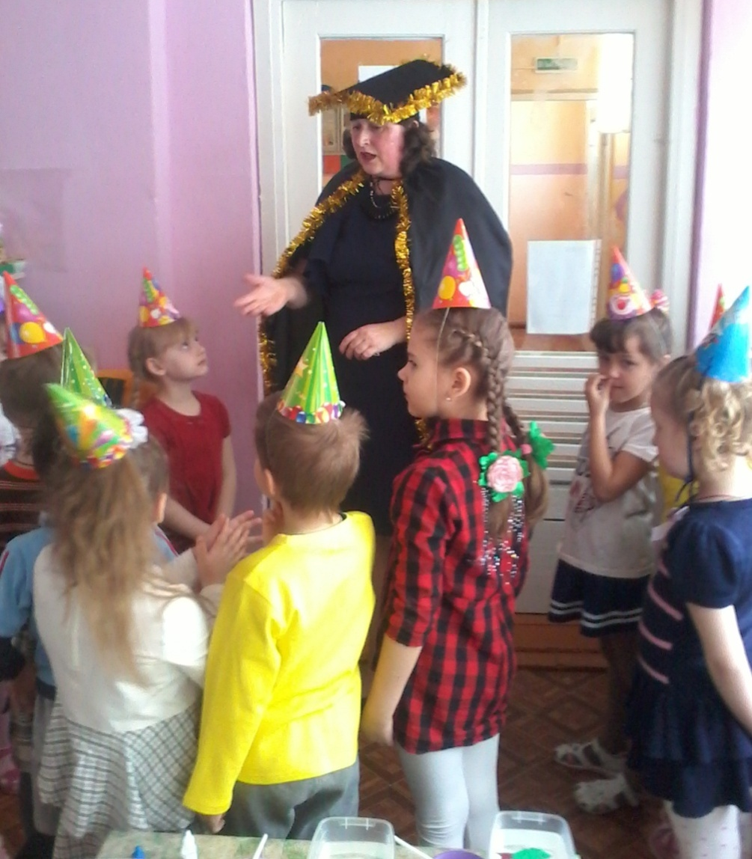
Беседа: «Значение воды в жизни человека и мире природы»

Slide 11
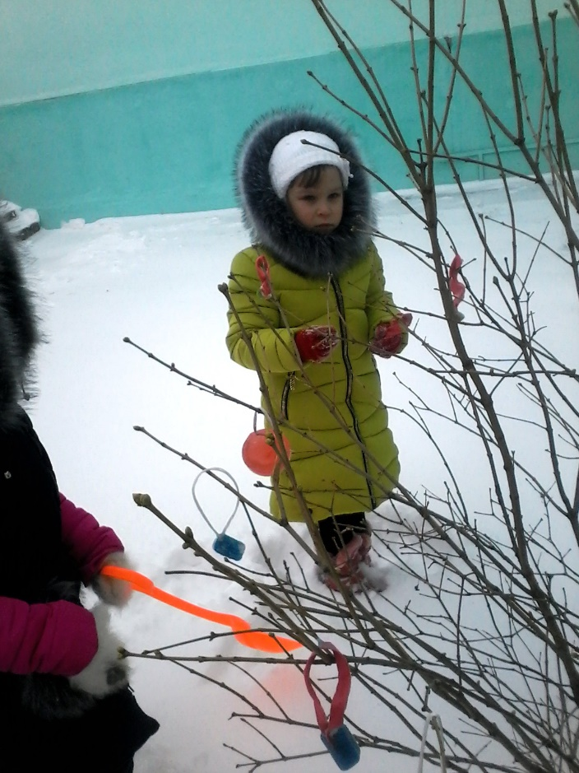
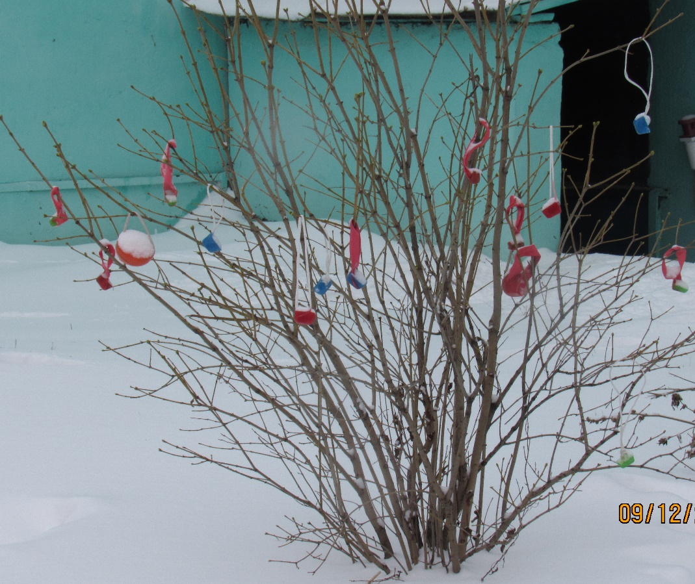
«Лёд – твёрдая вода»

Slide 12
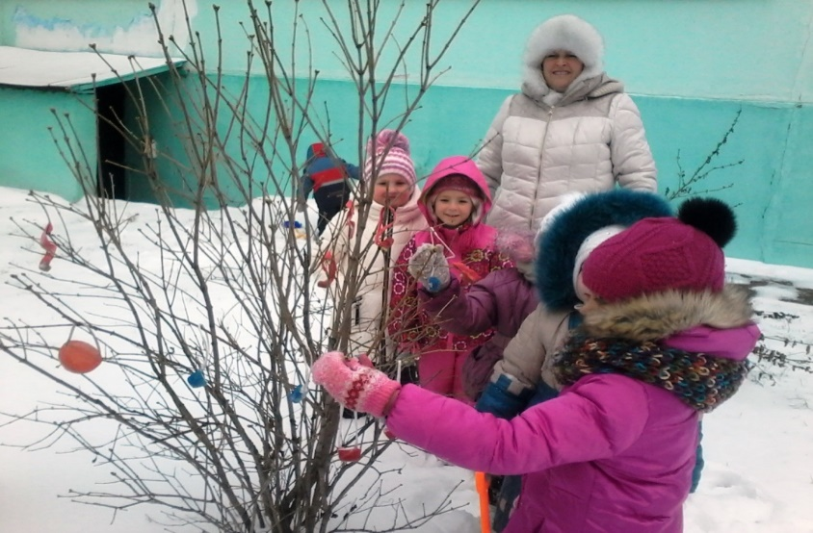
Дети по природе своей – исследователи
Исследовательское поведение для дошкольника – главный источник для получения представлений о мире.
Наша задача – помочь детям в проведении этих исследований, сделать их полезными.
Умозаключения детей основываются на собственном практическом опыте, а не на словесной информации, которую они получают от педагога. Чтобы дети лучше усвоили свойства воды, мы провели вместе с ними много опытов по изучению свойств воды, в которых дети практически узнали, что вода не имеет формы, вкуса, запаха и цвета.
Представления о свойствах воды дети закрепляли на интегрированных занятиях, в процессе бесед с воспитателями, в играх–драматизациях: «Где спряталась вода», «Уроки Айболита», «Вода - начало всех начал», «Как используется вода для лечения», и на итоговом празднике «День Земли».

Slide 13
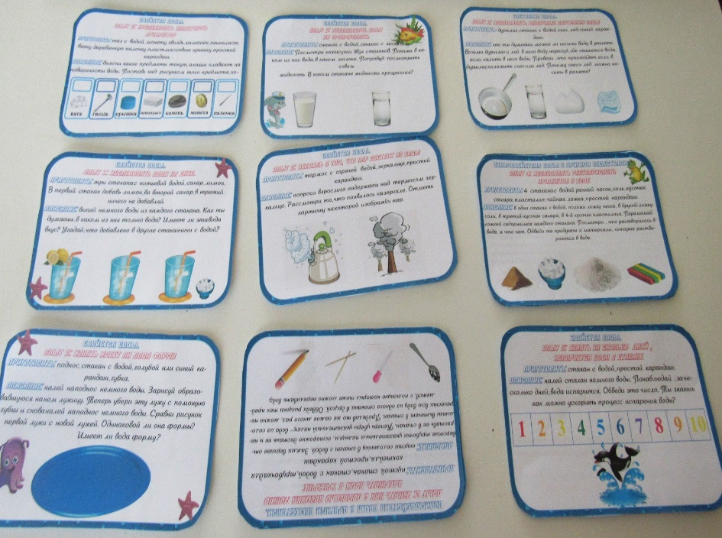
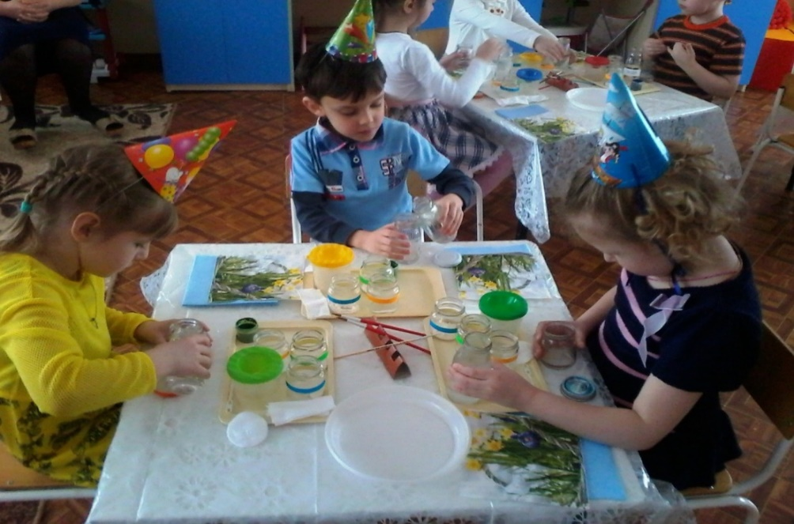
Организация опытов
«Вода жидкая, может течь»

Slide 14
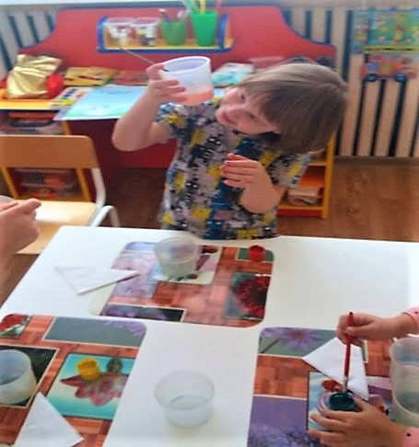

Slide 15
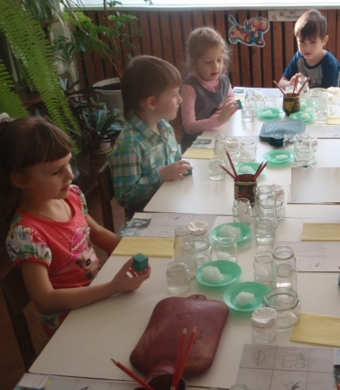
«Свойства воды»

Slide 16
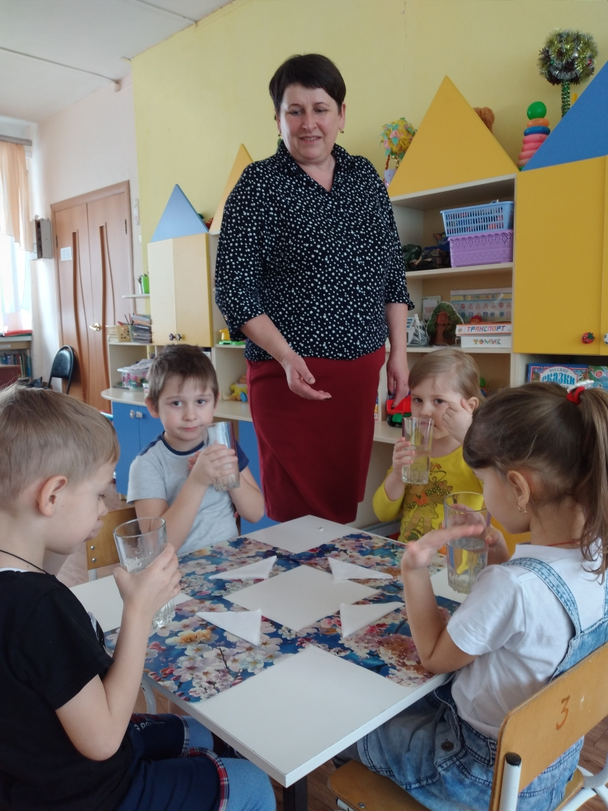
«У воды нет запаха»
Предлагаем детям понюхать воду и сказать, чем она пахнет или совсем не пахнет. Для сравнения предлагаем понюхать воду, в которую добавили ароматические вещества (соль для ванн). Однако вода из водопроводного крана может иметь запах, так как её очищают специальными веществами, чтобы она была безопасной для нашего здоровья.

Slide 17
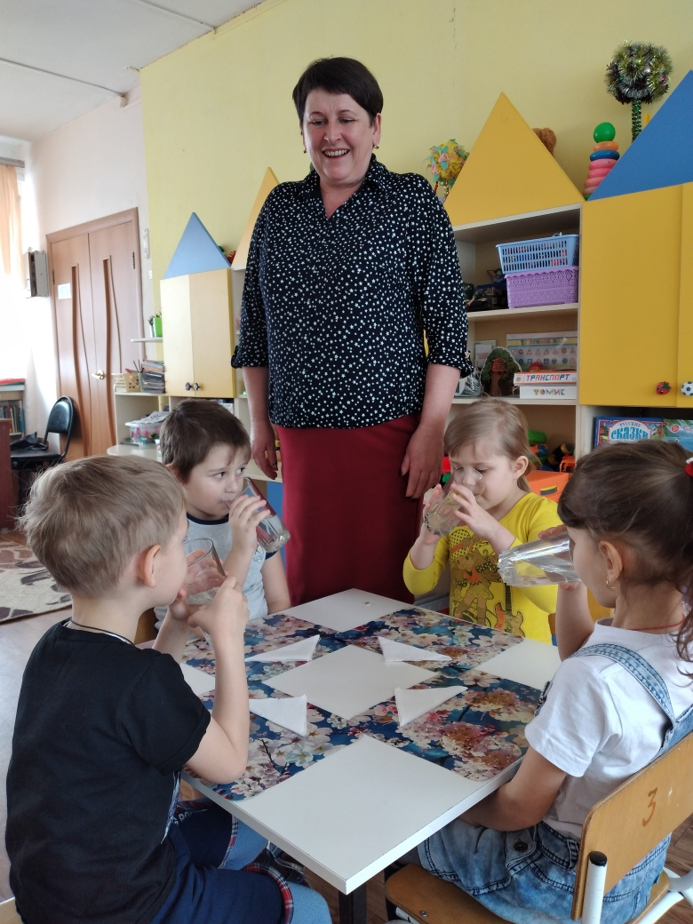
«У воды нет вкуса»
Предлагаем детям попробовать через соломинку воду. Есть ли у неё вкус? Дать им для сравнения попробовать молоко или сок. Если они не убедились, пусть ещё раз попробуют воду. (Дети часто слышат от взрослых, что вода очень вкусная. У них формируется неверное представление.
Объяснить, что когда человек очень хочет пить, то с удовольствием пьёт воду, и, чтобы выразить своё удовольствие, говорит: «Какая вкусная вода», хотя на самом деле её вкуса не чувствует.)

Slide 18
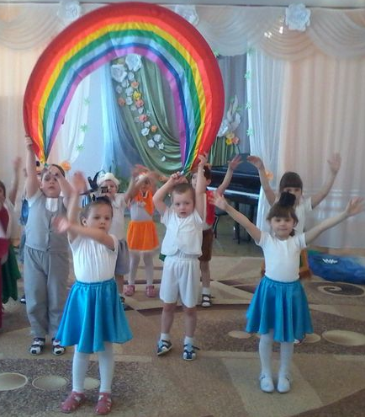
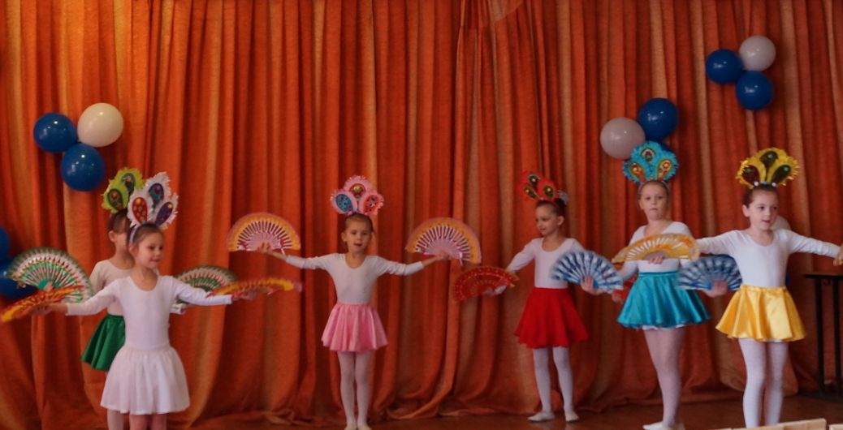
Развлечение
«День Земли»

Slide 19
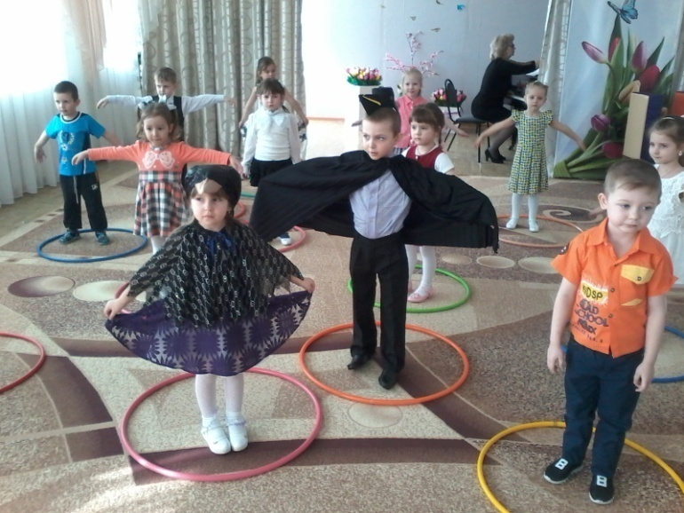
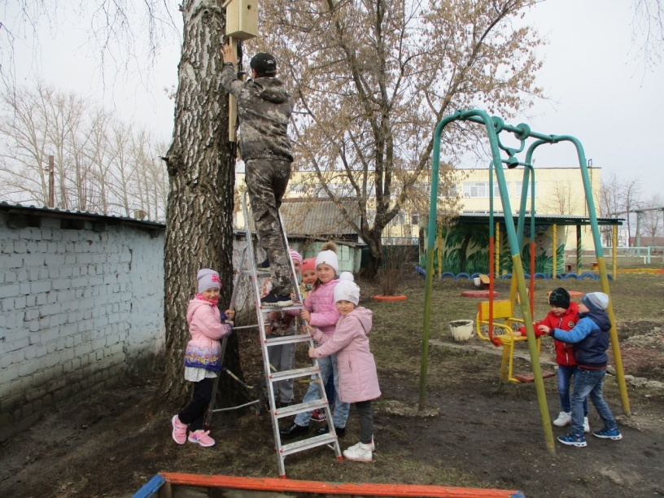
Праздник
«День Птиц»

Slide 20
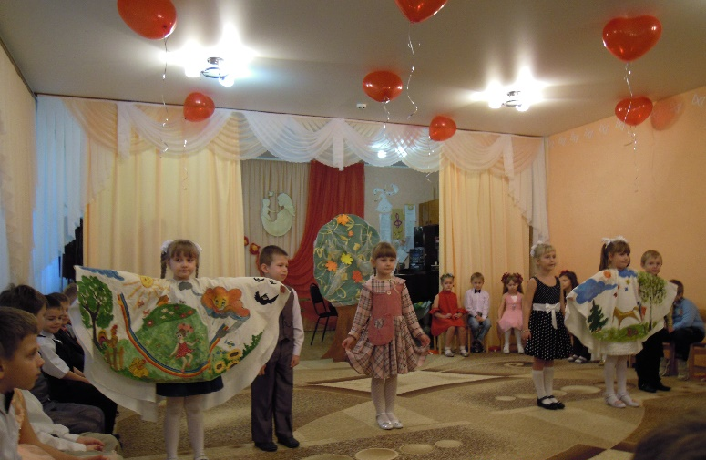
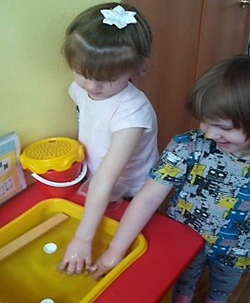
Результаты
• Участие в проектной деятельности стало для детей способом удовлетворения познавательной активности, средством выражения и развития творческих способностей.
• Участники проекта получили не только новые знания, но и приобрели навыки бережного отношения к использованию воды.
• Дети с интересом проводили лабораторные опыты. Узнали о свойствах, признаках, значении воды в нашей жизни. Совместная проектная деятельность помогла родителям освоить некоторые педагогические приемы, необходимые в семейном воспитании; объективно оценить возможности своих детей и сотрудничать с ними как с равноправными партнерами.
• У детей начала формироваться готовность самостоятельно решать задачи экологического значения в проблемных ситуациях, а также мыслительно–поисковая деятельность и речевая активность.

Slide 21
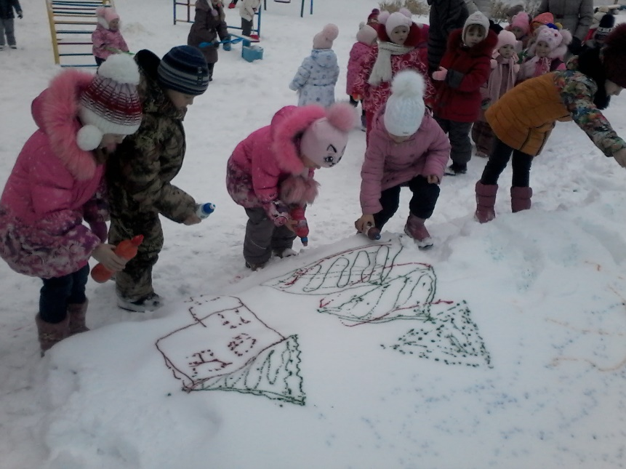
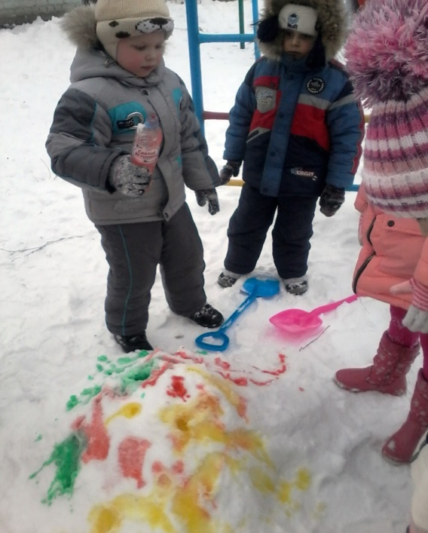
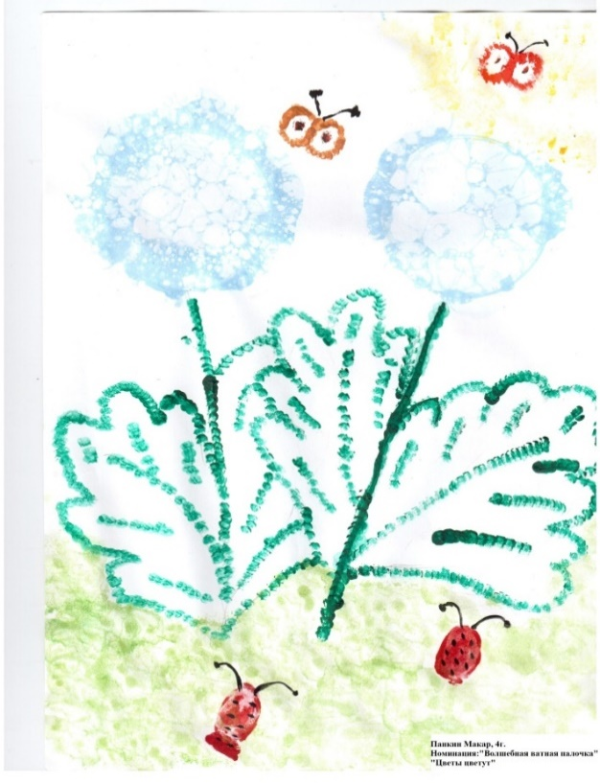
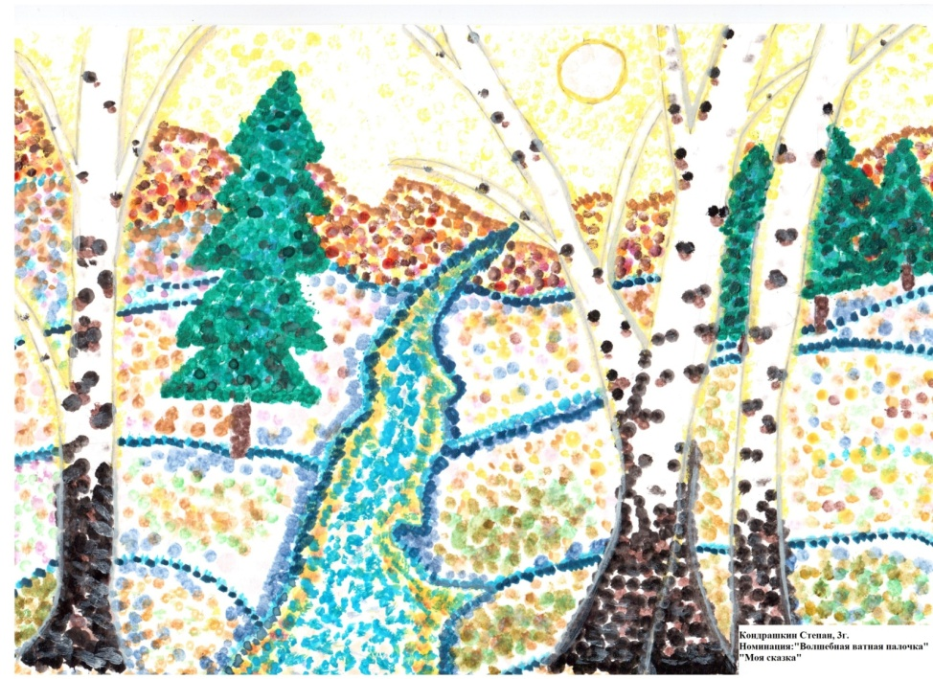
«Водой можно рисовать»

Slide 22
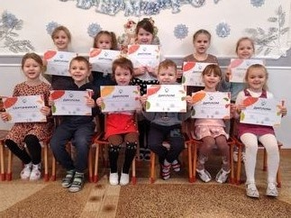
«Эколята» - участники и победители
олимпиад по экологии

Slide 23
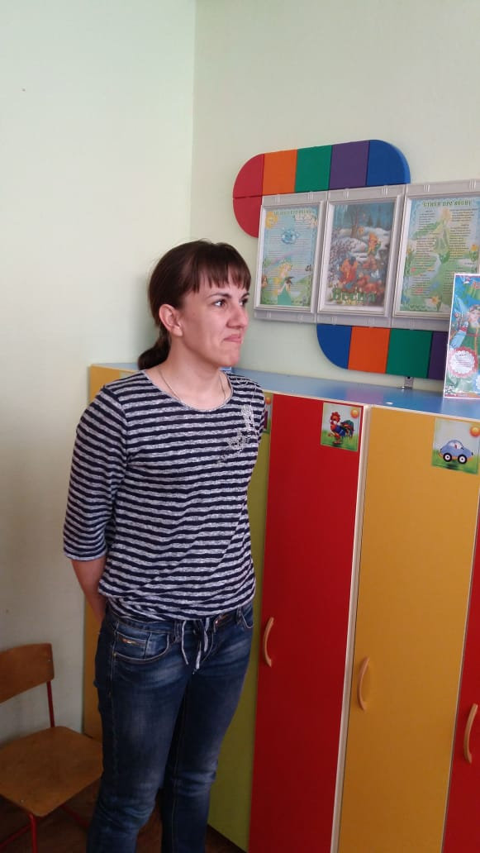
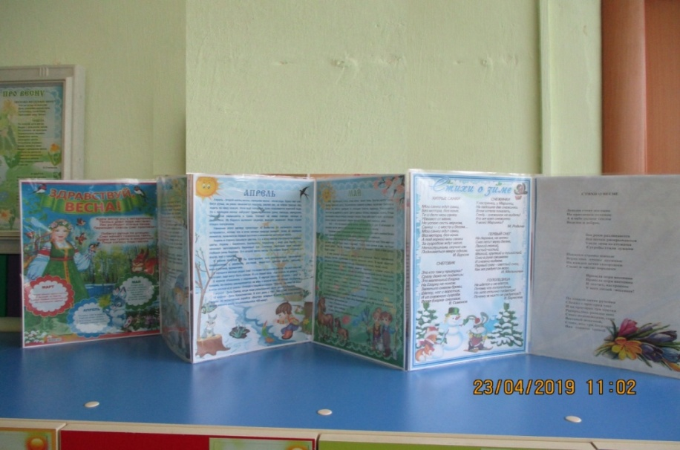
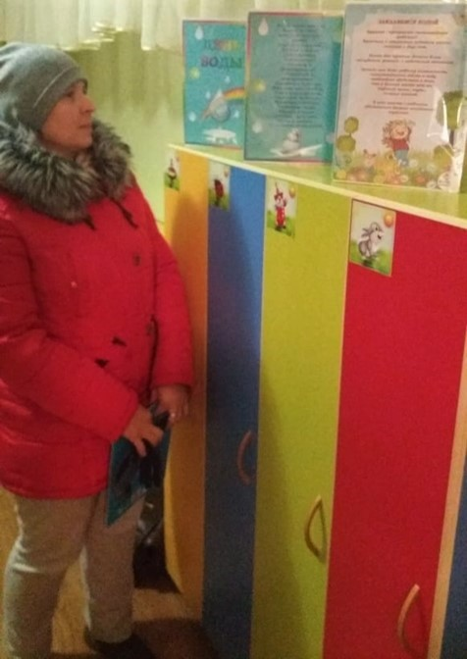
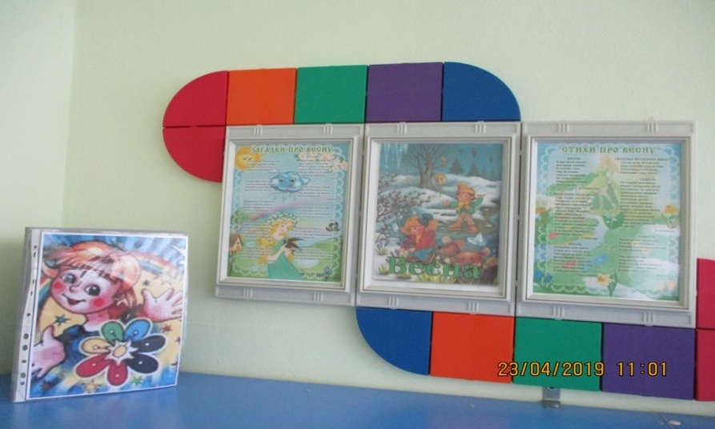
Работа с родителями

Slide 24
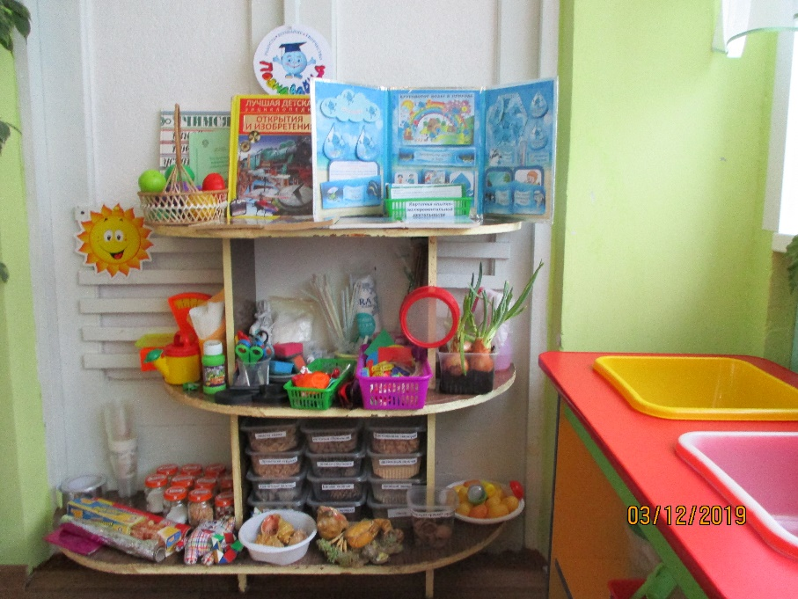
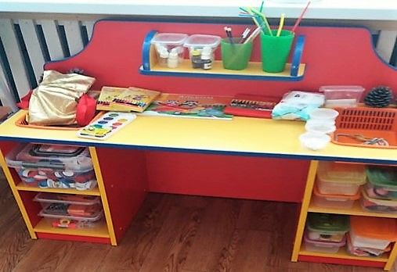
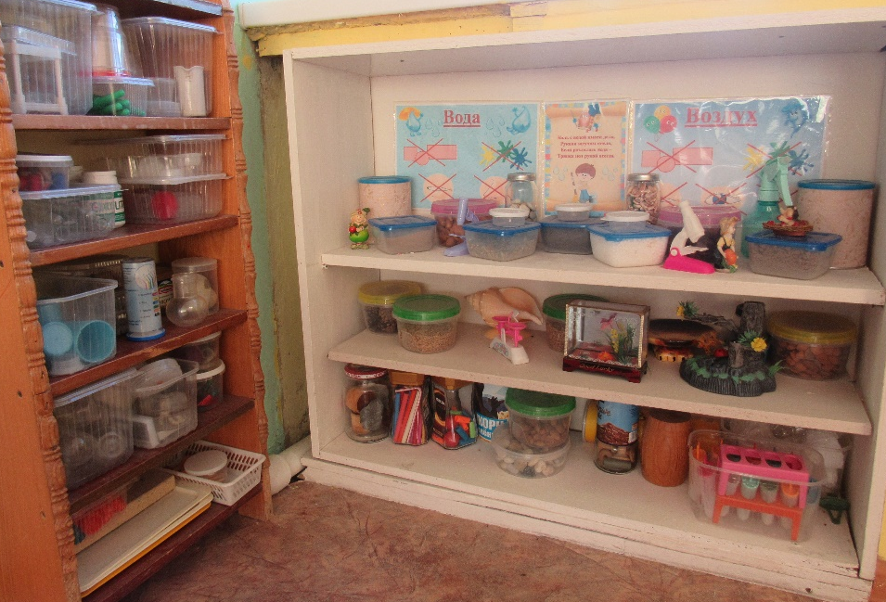
Создание развивающей среды
для проведения опытов

Slide 25
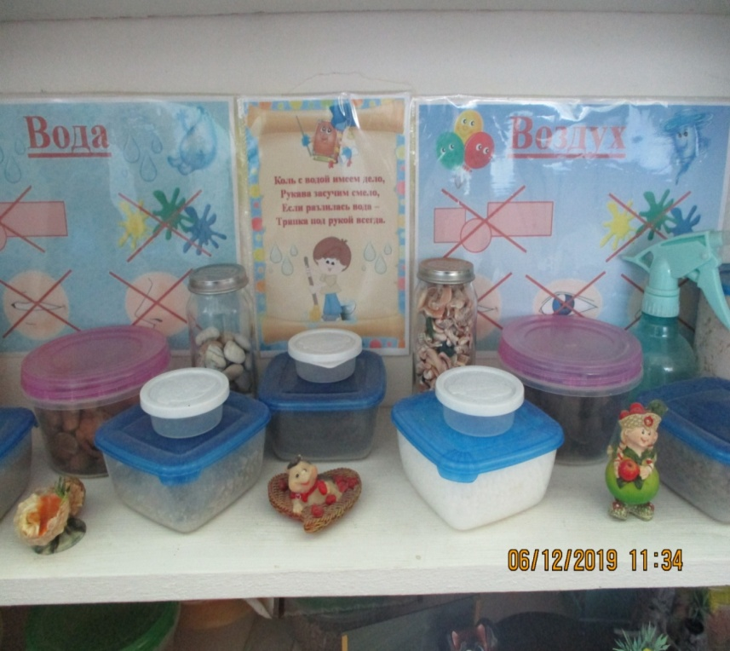
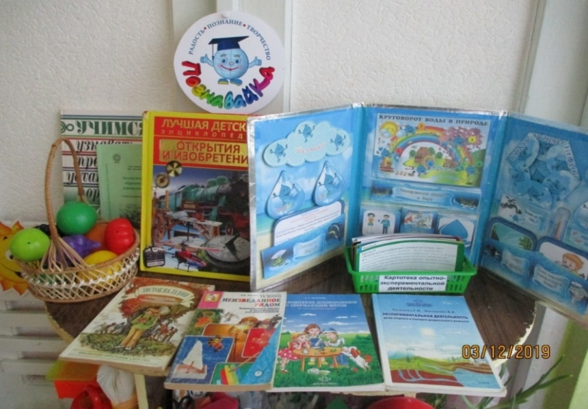
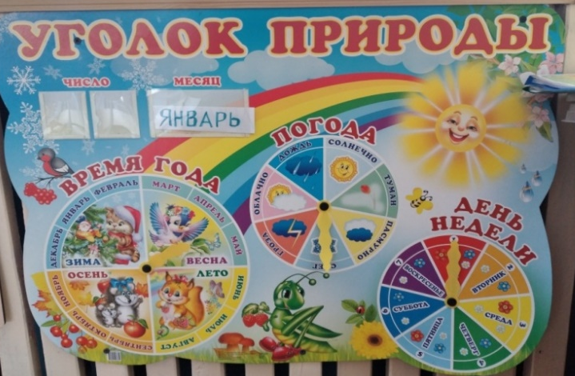
Создание развивающей среды
для проведения опытов

Slide 26
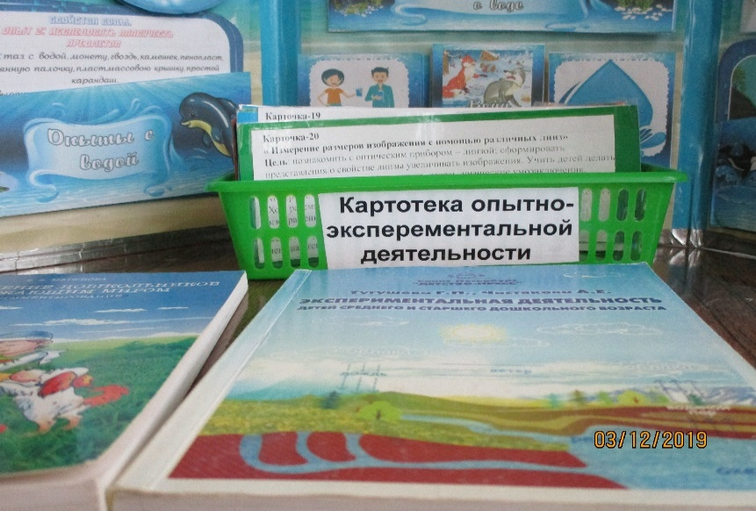
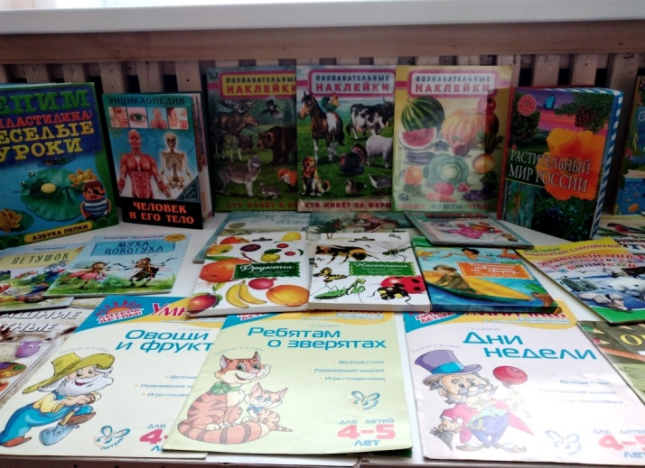
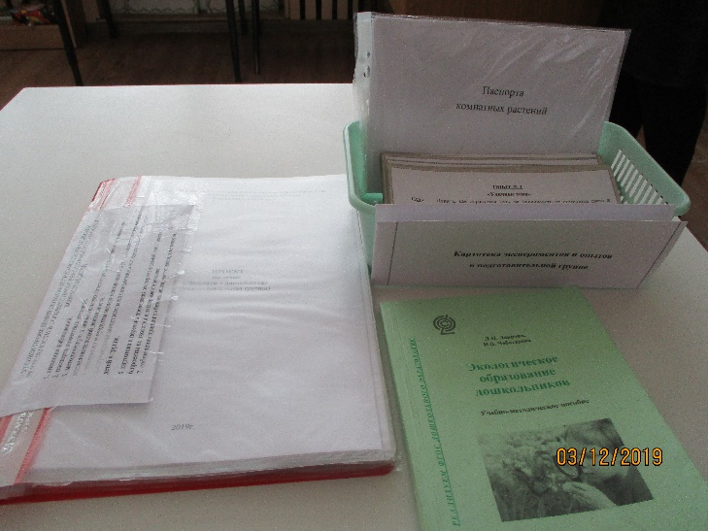
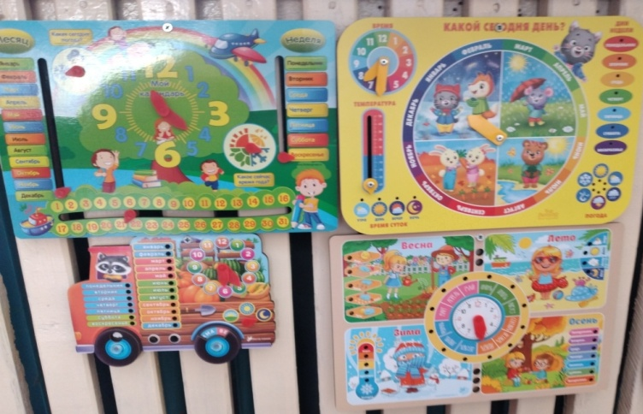
Создание развивающей среды
для проведения опытов

Slide 27
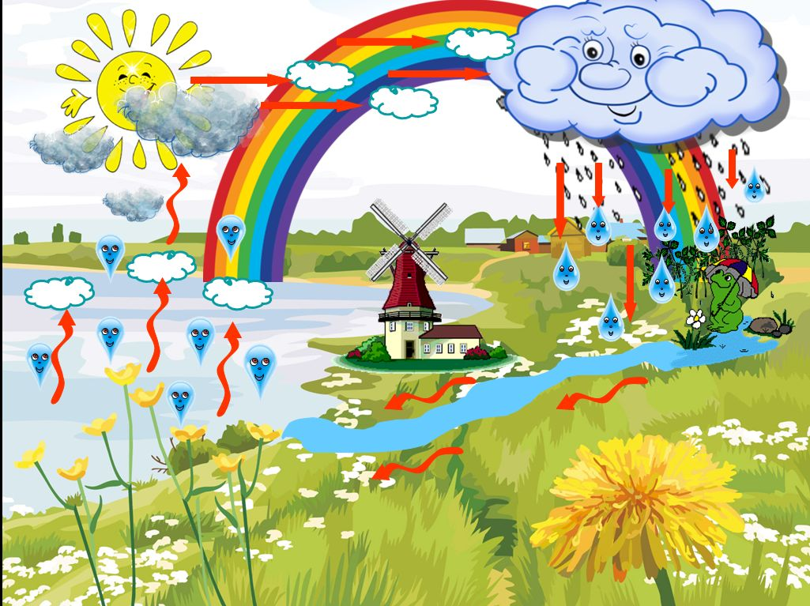
Перспективы
Изучение фильтрации воды.
Загрязнение воды в природе.
Бережное отношение к воде.
Круговорот воды в природе.
Взаимосвязь живой и неживой природы.

Slide 28
Вода!
«У тебя нет ни вкуса, ни цвета, ни запаха. Тебя невозможно описать, тобой наслаждаются, не ведая, что ты такое! Нельзя сказать, что ты необходима для жизни: ты – сама жизнь. Ты наполняешь нас радостью, которую не объяснишь нашими чувствами… Ты самое большое богатство на свете…»
Антуан де Сент-Экзюпери

